Slide 1




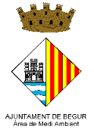




Els boscos de posidònia, el tresor submergit de la Mediterrània
Projecte NATURABEGUR. Millora de l’estat de conservació i la biodiversitat de l’espai natural maritimoterrestre de les Muntanyes de Begur.
Un projecte de:
Amb el suport de:
Finançat a càrrec del
Fons del Patrimoni Natural
Col·labora:

Slide 2
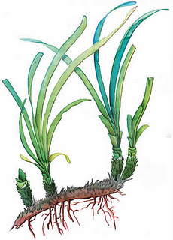
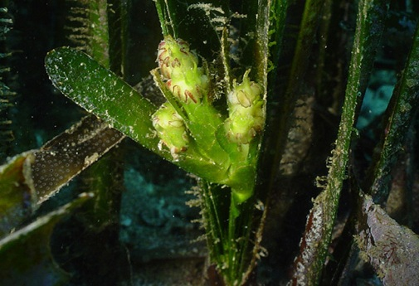
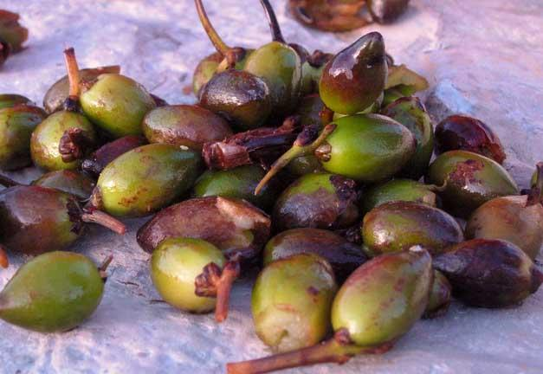
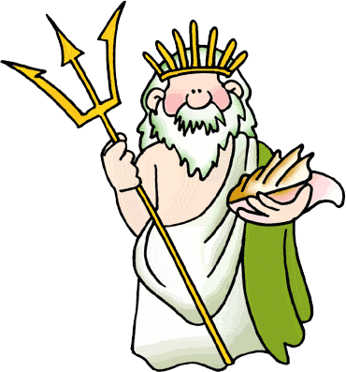
QUÈ ÉS POSIDONIA ?
ÉS UNA PLANTA SUPERIOR QUE VIU AL MAR, QUE TÉ ARRELS TIGES I FULLES.
FA FLORS, FRUITS I LLAVORS.
FULLES
EL SEU NOM VE DE POSIDÓ, DEU DEL MAR PELS
ANTICS GRECS.
TIGES
(RIZOMES)
ARRELS

Slide 3
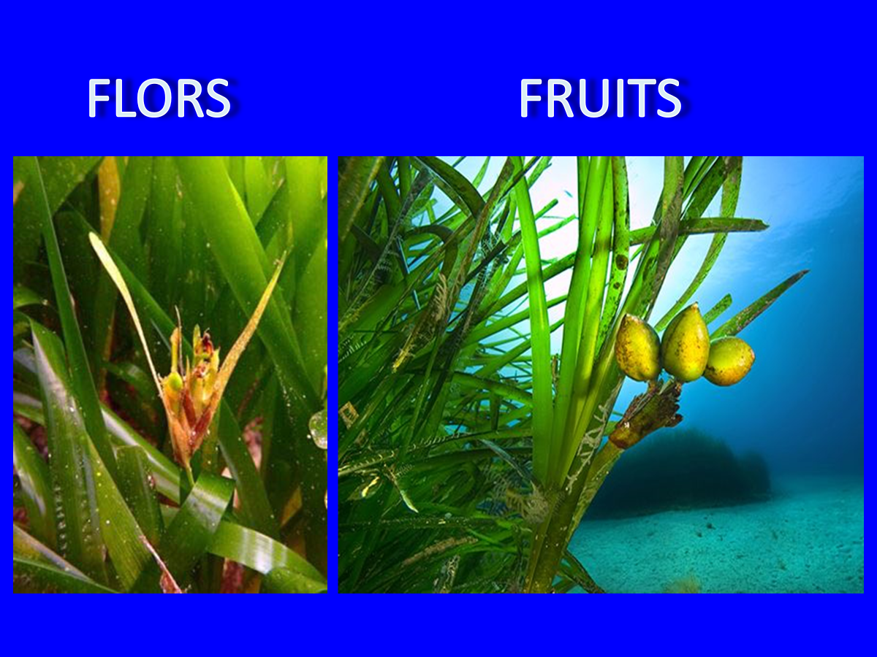

Slide 4
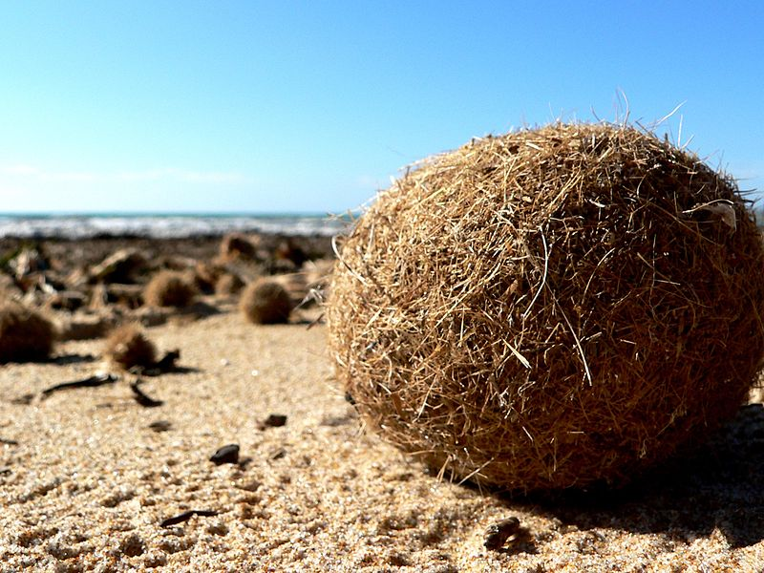
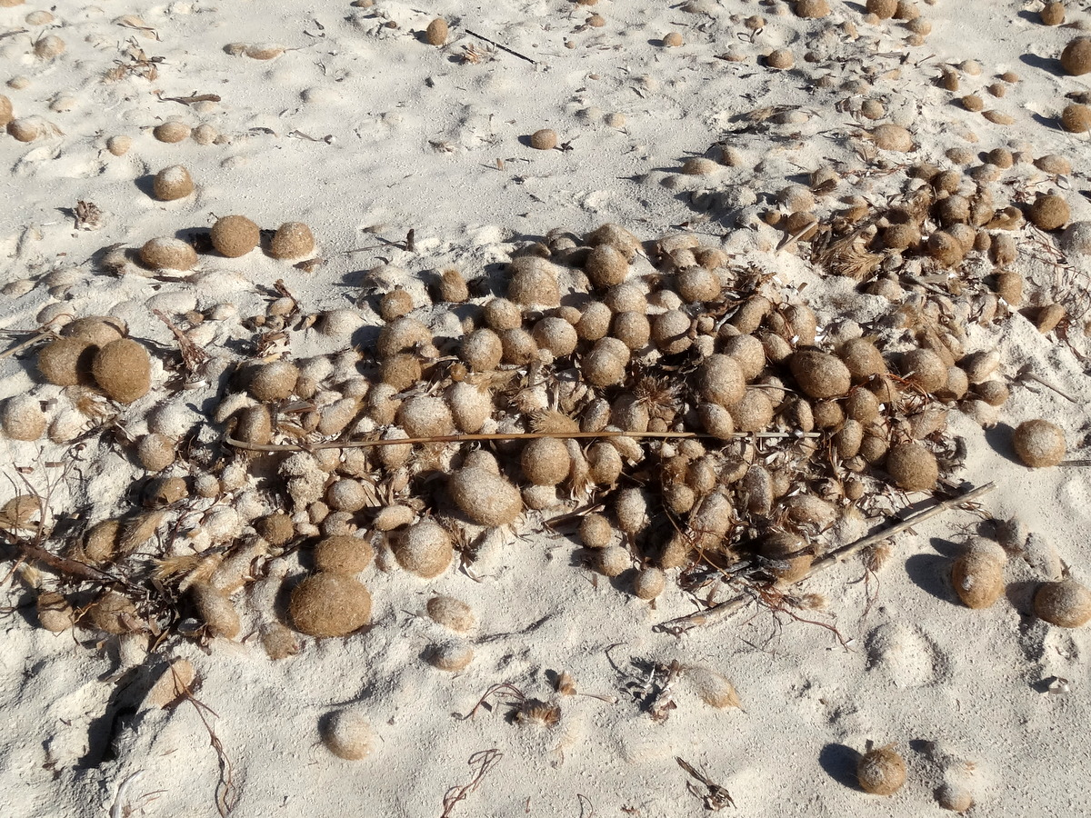
PILOTES DE POSIDÒNIA

Slide 5
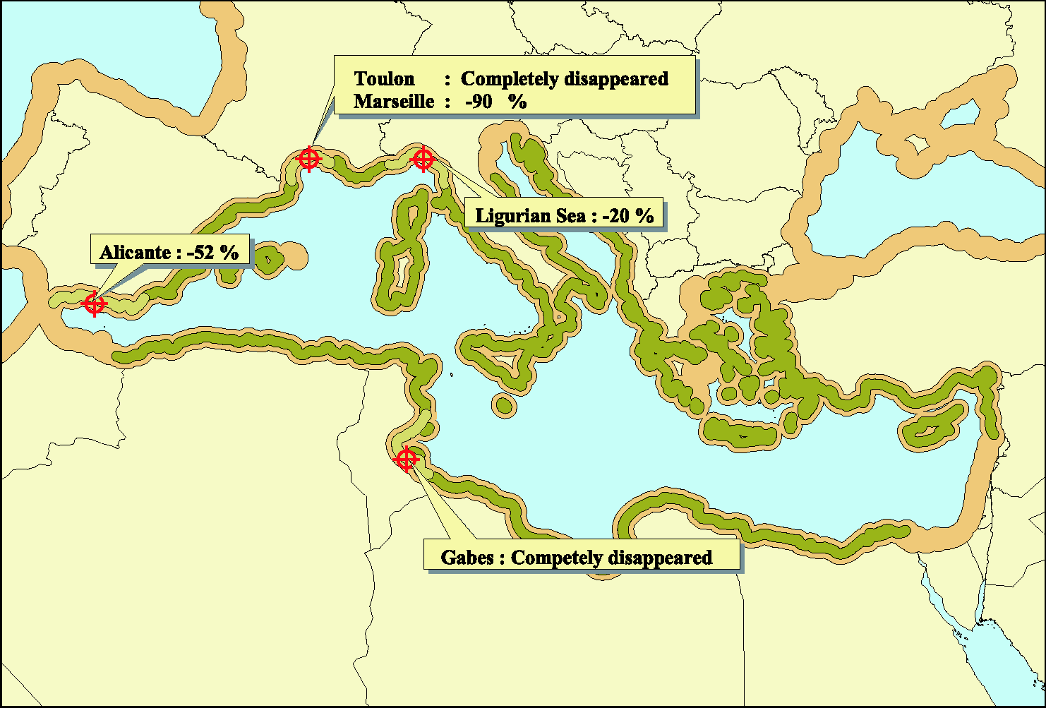
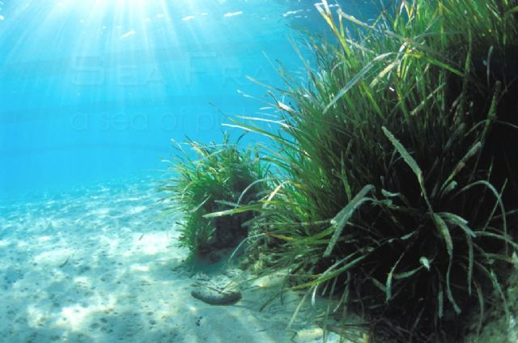
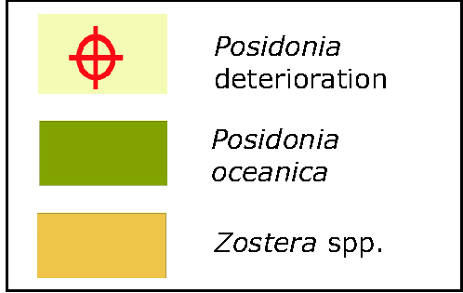
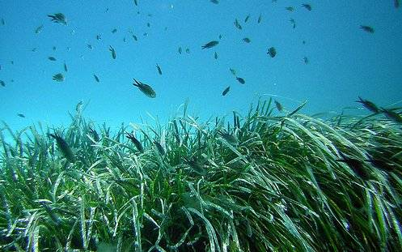
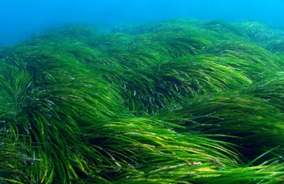
ON VIU LA POSIDONIA ?
ÉS UNA PLANTA ENDÈMICA DE LA MAR MEDITERRÀNIA
VIU EN FONS DE SORRA BEN IL·LUMINATS.
FORMA BOSCOS SUBMARINS, TAMBÉ ANOMENATS HERBEIS, PRADERIES I, FINS I TOT, ALGUERS.

Slide 6
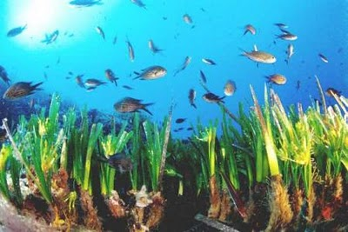
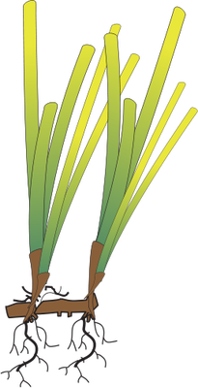
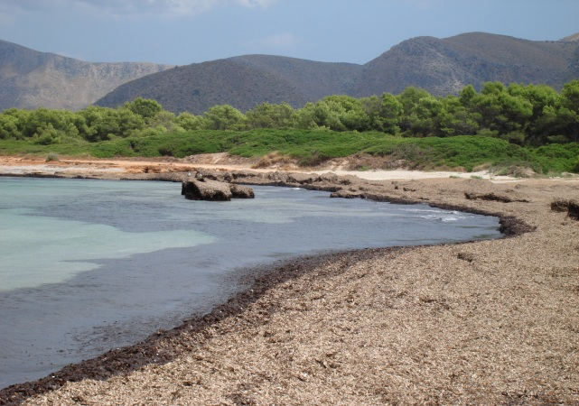
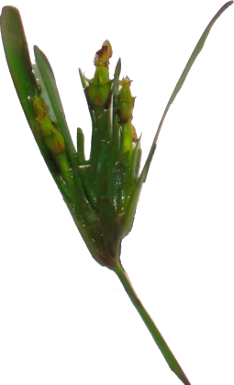
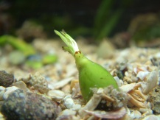
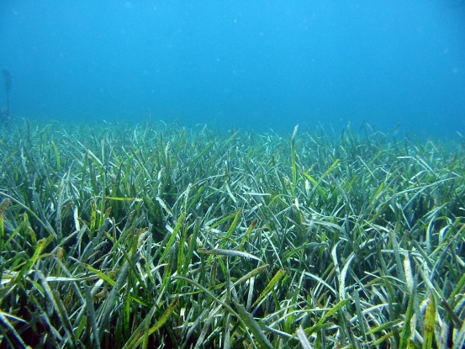
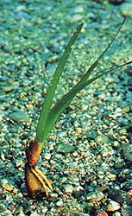
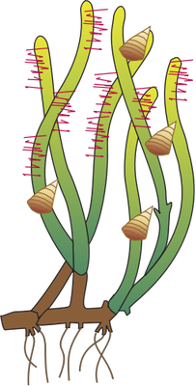
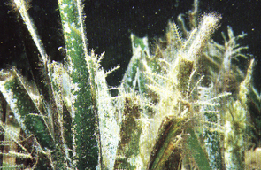
CICLE VITAL
TARDOR
PERDEN LES FULLES VELLES, QUE ARRIBEN A LES PLATGES GRÀCIES A L’ONATGE,
LES PLANTES COMENCEN A FLORIR.
HIVERN
LES FULLES NOVES CREIXEN LENTAMENT.
LES PLANTES CONTINUEN FLORINT.
PRIMAVERA
LES PRADERES SÓN ALTES I FRONDES.
ELS FRUITS JA SÓN MADURS I GERMINEN.
€
ESTIU
LES SEVES FULLES SÓN RECOBERTES PER MOLTS ANIMALETS, QUE ELS DONA UN ASPECTE BLANQUINÓS.

Slide 7
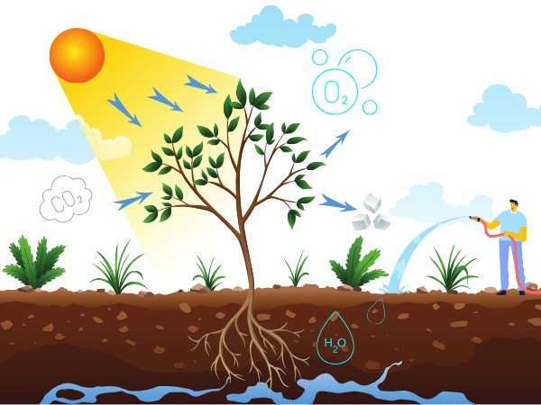
PER QUÈ ÉS TAN IMPORTANT?
1. LES PLANTES FABRIQUEN OXÍGEN I REDUEIXEN LA CONTAMINACIÓ

Slide 8
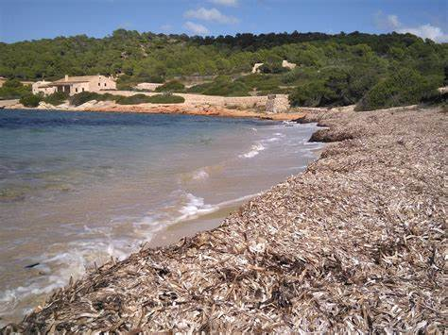
2. PROTEGEIX LES PLATGES DE L’EROSIÓ I DELS TEMPORALS.

Slide 9
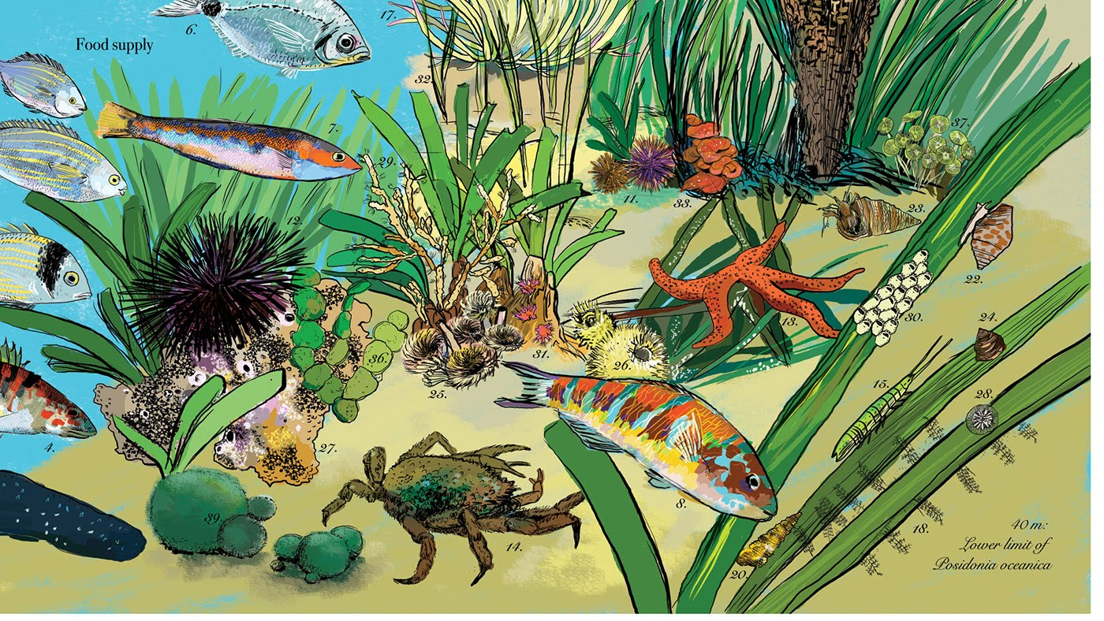
3. MOLT IMPORTANT EN LA XARXA TRÒFICA MARINA..

Slide 10
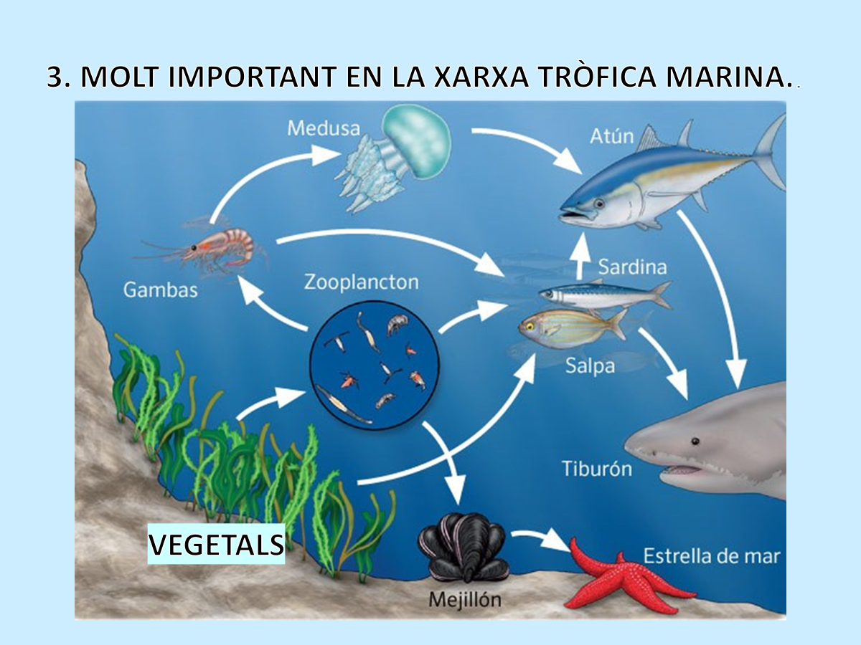

Slide 11
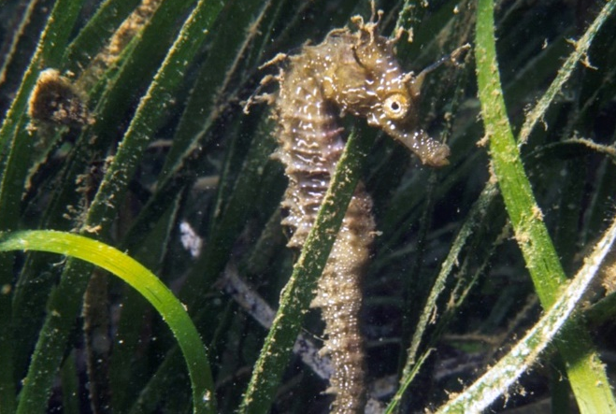
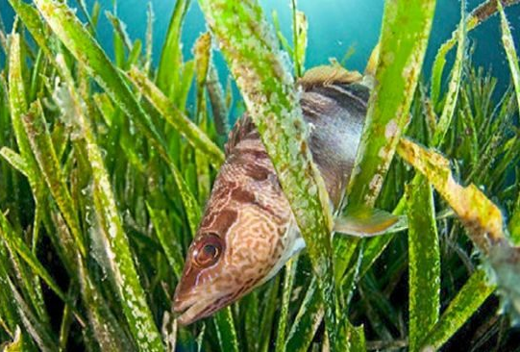
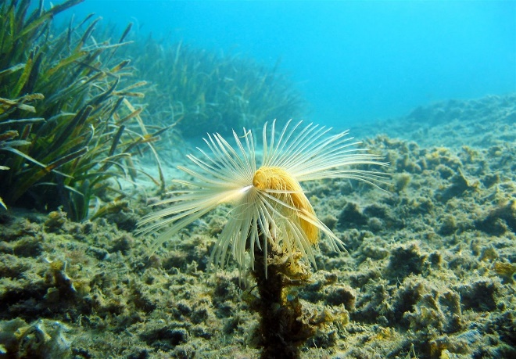
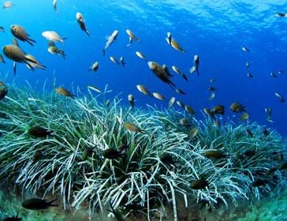
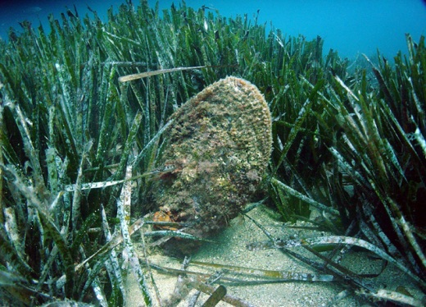
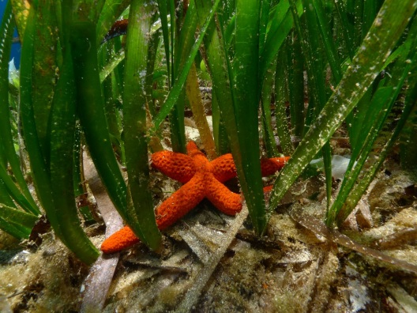
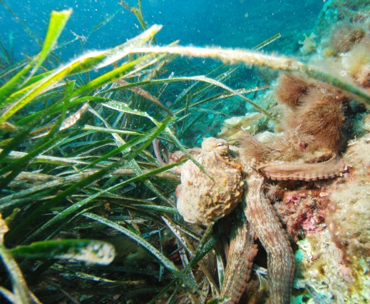
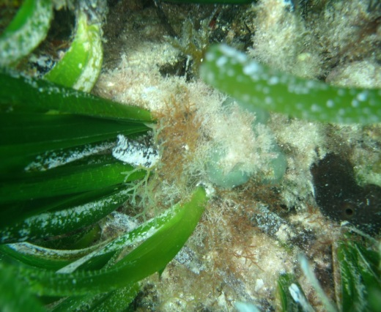
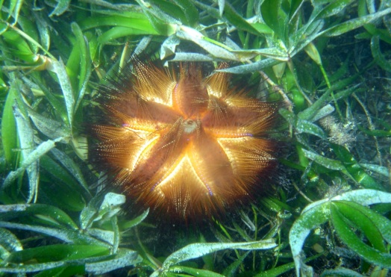
4. FA DE REFUGI PER A MOLTS ORGANISMES.

Slide 12
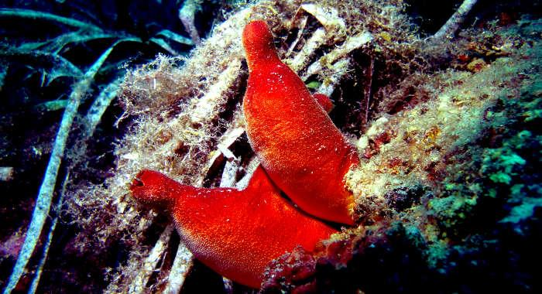
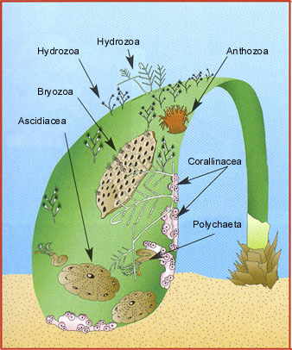
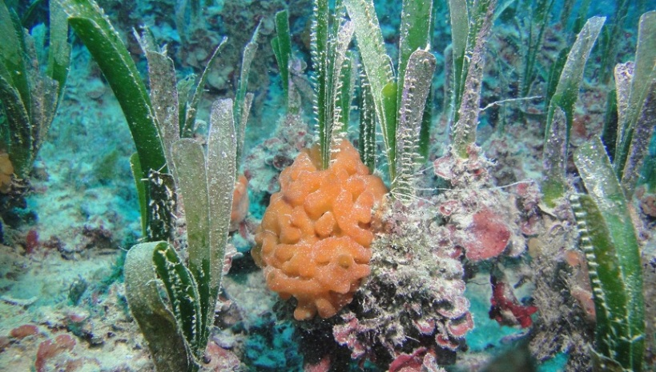
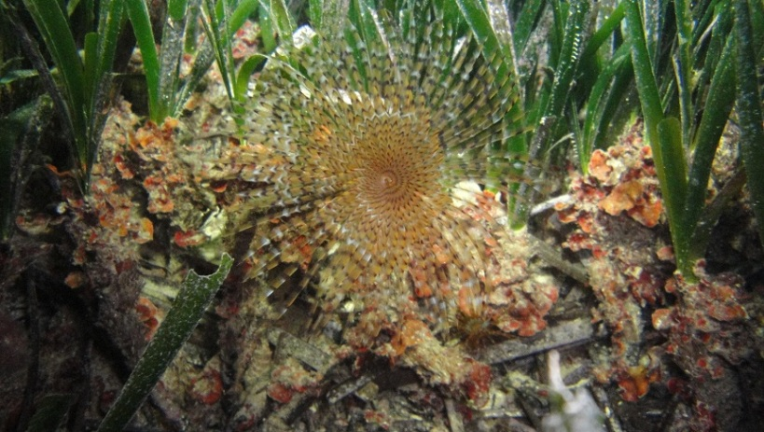
QUI VIU EN AQUESTS BOSCOS?
ANIMALS SOBRE LES FULLES O TIGES

Slide 13
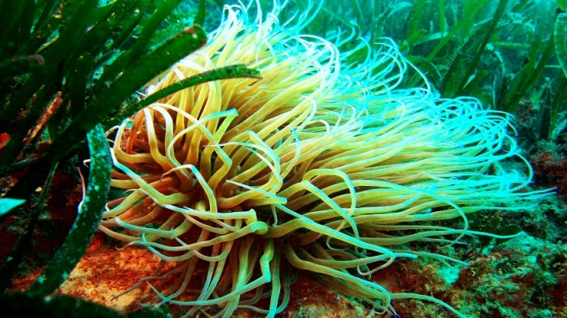
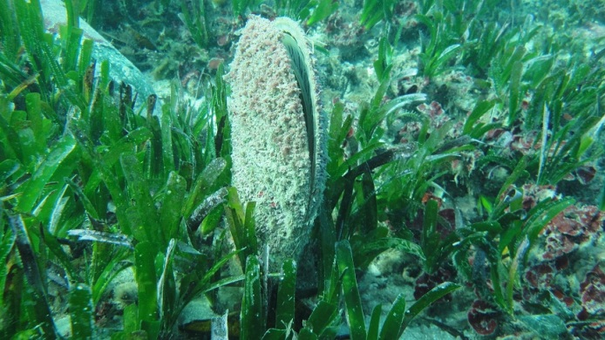
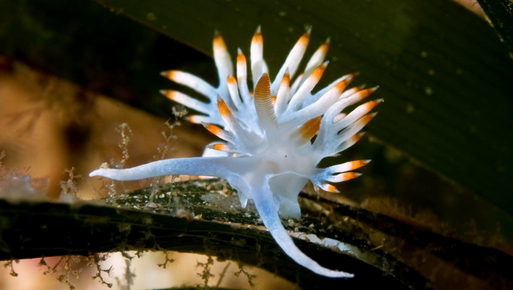
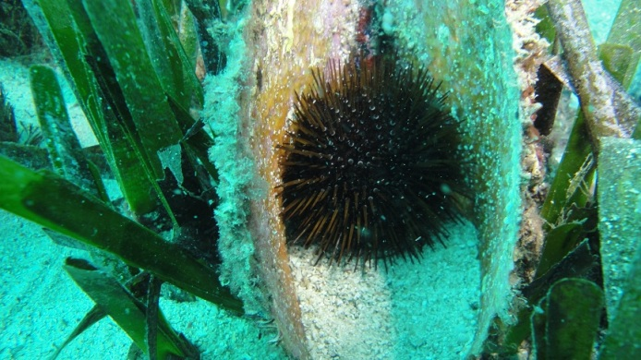
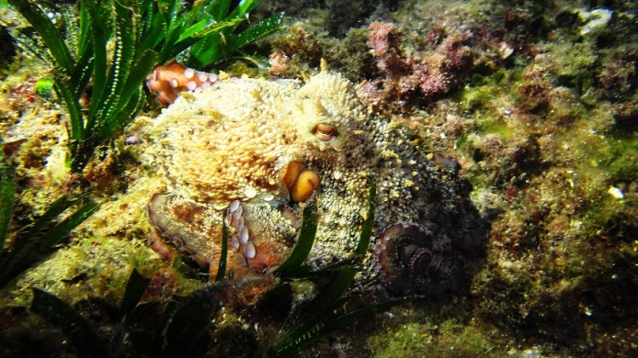
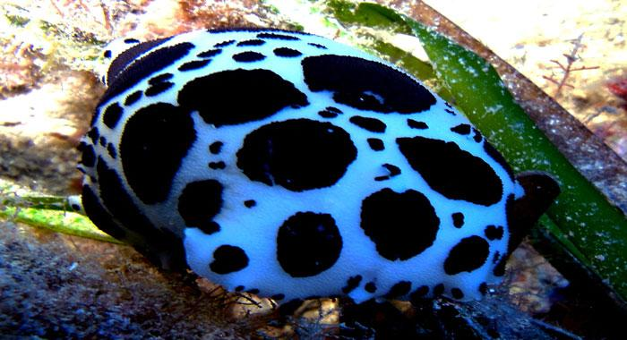
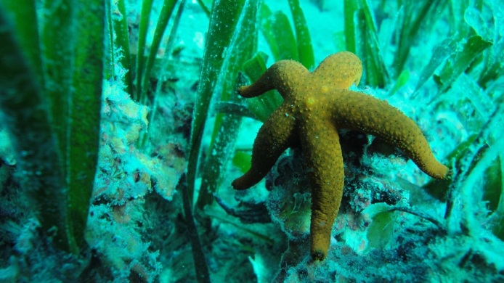
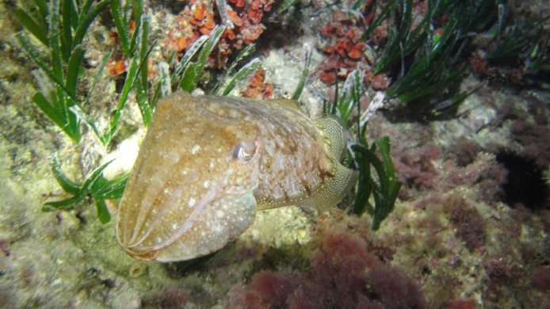
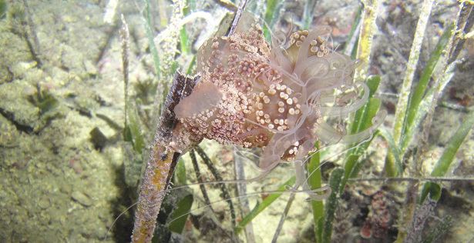
QUI VIU EN AQUESTS BOSCOS?
ALTRES INVERTEBRATS

Slide 14
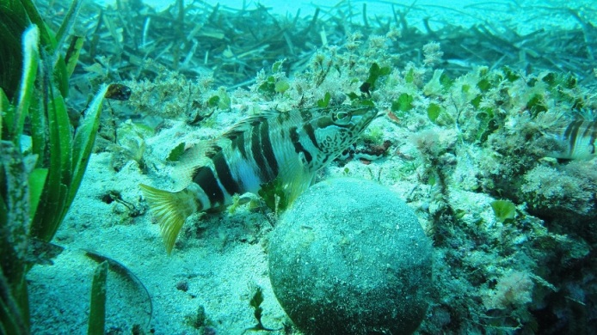
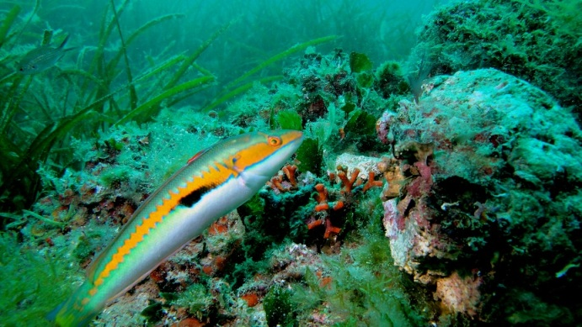







QUI VIU EN AQUESTS BOSCOS?
VERTEBRATS: PEIXOS

Slide 15

AMENACES HUMANES

Slide 16

CONTAMINACIÓ MARINA

Slide 17

XARXES DE PESCA

Slide 18
XARXES DE PESCA

Slide 19

ÀNCORES DELS VAIXELLS

Slide 20


ESPÈCIES INVASORES

Slide 21


